Slide 1

Projet BIG DATA
Encadré par Mr:
LIMA Alex

Slide 2
TABLE OF CONTENTS
01.
02.
03.
04.
Présentation de sujet
Et sources de données
Technologies utilisées
Gestion de projet
Méthodologie
05.
06.
Démonstration
Difficultés rencontrés
Et axe d’amélioration

Slide 3
Présentation de sujet Et sources de données
École
Data.gouv.fr
Loyer
Carburants

Slide 4






Technologies utilisées
Requêtage
Analyse
Stockage de données
Traitement des données

Slide 5




Gestion de projet
Communication
Partage des fichiers
Document de suivi

Slide 6
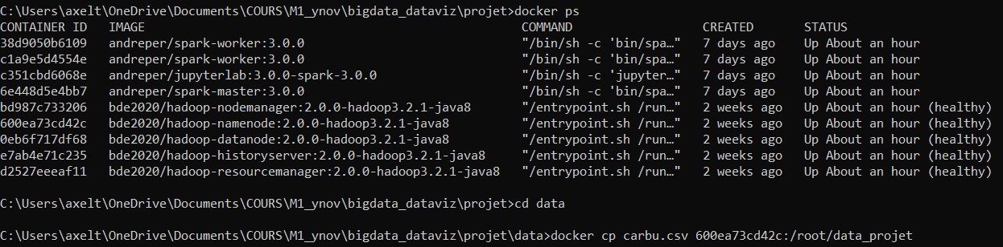
Méthodologie

Slide 7
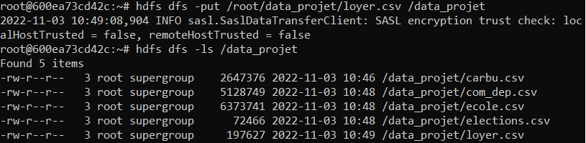
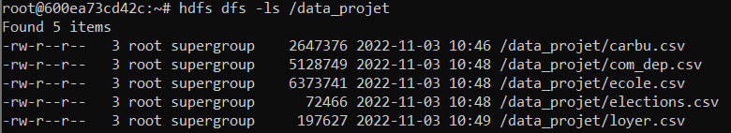
Méthodologie

Slide 8
Méthodologie
path = "./data_velo/Villes/ville_1.csv"
path = ""hdfs://namenode:9000/data/carbu.csv""

Slide 9

Démonstration

Slide 10
Difficulté et Amélioration
Certains fichiers de données s’affichaient mal
Problème de communication entre les dataframes et Streamlit

Slide 11
THANKS

